Slide 1
Формирование отчета по санитарной очистке населенных пунктов
Дипломный проект в рамках обучения по курсу clickhouse для инженеров и архитекторов БД (2024-08)
Трояновский Никита Николаевич

Slide 2
Функционал ClickHouse, использованный в проекте
VersionedCollapsingMergeTree
AggregatingMergeTree
SummingMergeTree
Materialized view
Dictionary with PostgreSql source

Slide 3
Цель работы
Исходными данными для работы являются утвержденные формы и методики заполнения отчета о “Cанитарной очистке населенных пунктов”, установленные постановлением Министерства жилищно-коммунального хозяйства Республики Беларусь 28.11.2022 № 13.
Целью является автоматизация процесса сбора и обработки данных для формирования отчета.
В рамках данной работы было реализованно заполнение раздела №4 “Объекты сортировки и переработки твердых коммунальных отходов” и приложения №3 “Об объектах сортировки, использования и захоронения твердых коммунальных отходов”.

Slide 4
Структура хранения данных
В проекте используется 2 СУБД: Clickhouse и PostgreSql
PostgreSql используется для хранения исторических и мета данных о подаче информации организациями и динамически обновляемых справочников.
Clickhouse используется для хранения и преобразования актуальных данных в реальном времени.
Все необходимые преобразования данных оформлены при помощи механизмов Clickhouse.
PostgreSql
Clickhouse
Fulfilments
Fulfilments
collapsed
Dictionaries
Aggregated fulfilments
Aggregated
summaries
Dictionaries

Slide 5
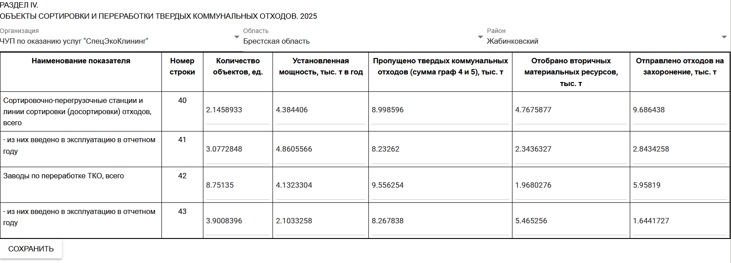
Реализация
Подача информации от лица организации
Реализована в виде таблицы с возможностью выбрать область, район и организацию, от чьего лица идет заполнение. По окончанию работы необходимо нажать кнопку “Сохранить”. http://localhost:9000/#/

Slide 6
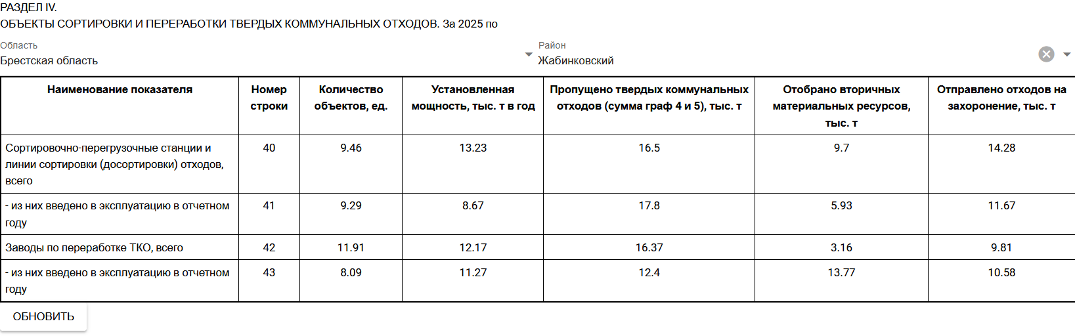
Реализация
Просмотр информации в разрезе области и района
Отображены данные из предыдущей формы, аггрегированные по регионам. http://localhost:9000/#/aggregated

Slide 7
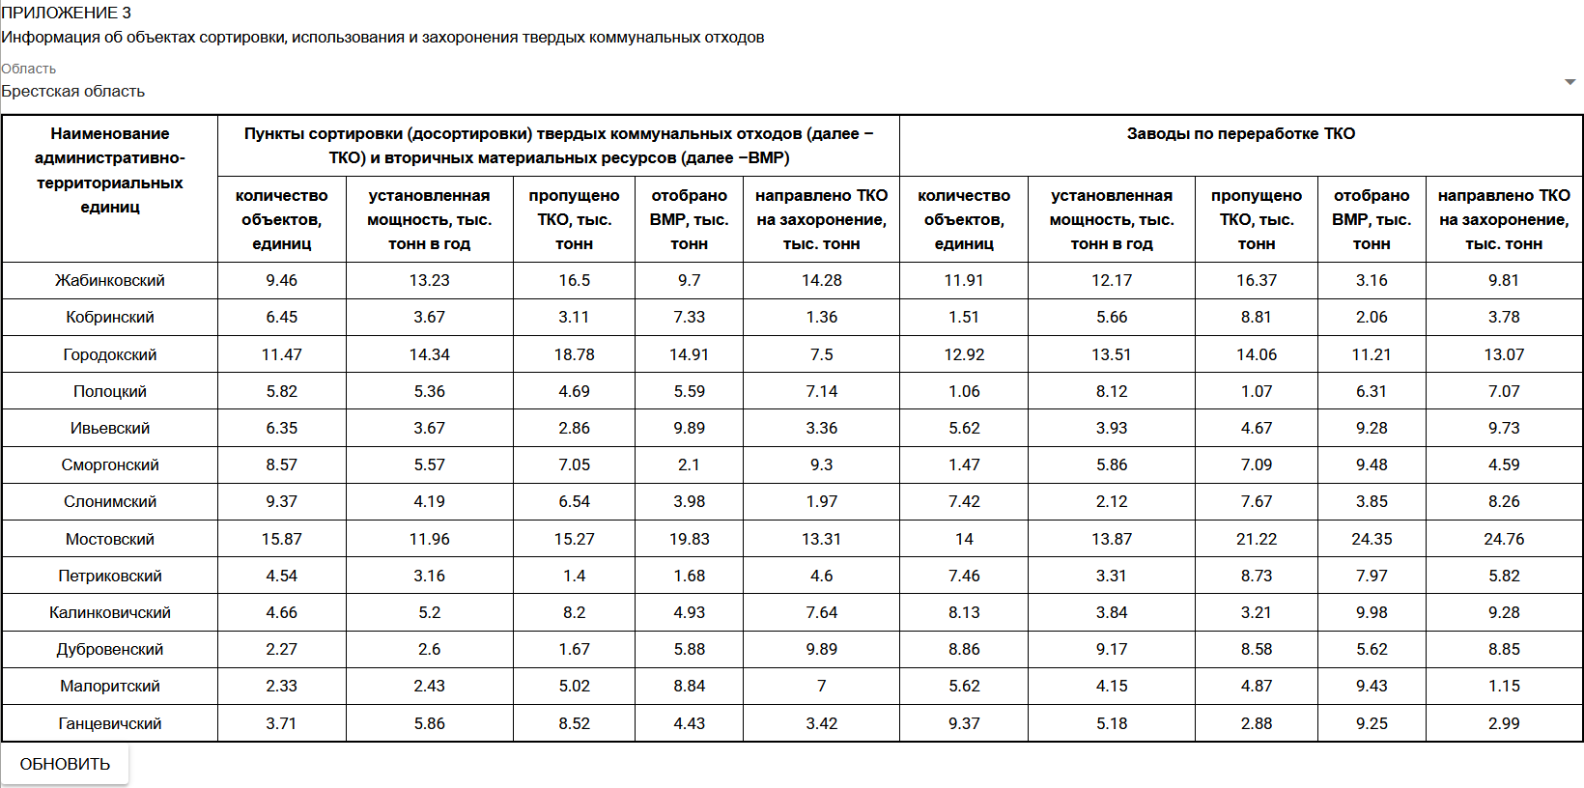
Реализация
Формирование отчета в разрезе области
Данные преобразованны в готовый отчет. http://localhost:9000/#/summary

